Slide 1
第四章 光现象
第2节 光的反射

Slide 2
一、新课引入
我们为什么能看见发光物体?
光源本身发出的光进入眼睛。

Slide 3
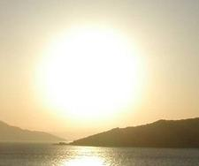
我们为什么也能看见不发光的物体?
不发光的物体表面能反射光，反射光进入眼睛。

Slide 4
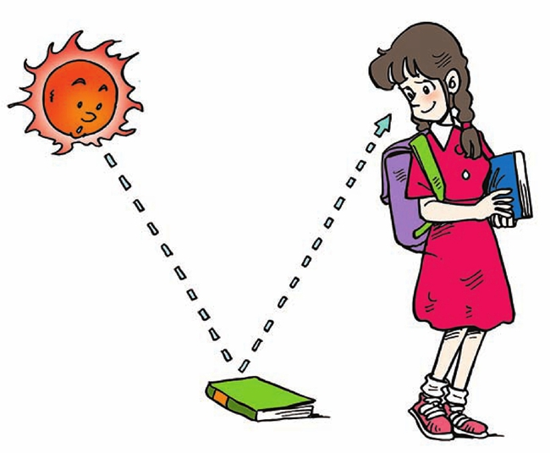
二、新课讲解
（一）什么叫光的反射?
光射到物体表面或不同介质的交界面时，光的一部分或全部反射回去，这种现象叫光的反射。
光射到任何物体表面，都要发生反射现象。

Slide 5
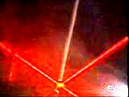
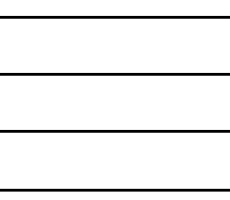
光的反射规律
【思考】
光的反射遵循怎样的规律呢？
法线
入射光线
N
反射光线
A
B
α
β
反射面
入射点 0
【术语】
一点、一面、两角、三线
法线：过入射点与反射面垂直的线。
入射角∠α：入射线与法线的夹角。
反射角∠β：反射线与法线的夹角。

Slide 6
【探究】
光的反射定律
猜想
一点一面两角三线的关系
1、如何体现三线的位置？
方案
（可用白屏等来显示）
（白屏可绕轴转动）
2、如何测量两角的大小？
（量角器）
（可在白屏上画好角度）
3、方案设计中还有没有什么缺陷？
（多次实验总结一般规律）
结论
三线共面、法线居中、两角相等
如果把反射光变成入射光，这时光反射到哪里？
拓展
（反射光路的可逆性）

Slide 7
光屏
法线
激光笔
N
入射光线
反射光线
平面
平面镜
O

Slide 8

）
）
光的反射规律
（1）反射光线、入射光线、法线在同一平面内
（三线共面）
（2）反射光线、入射光线分居法线两侧
（两线分居）
（3）反射角等于入射角
（两角相等）

Slide 9
光能沿原路返回吗？
光路的可逆性。
A
B
O
在光的反射中，光路是可逆的的。

Slide 10
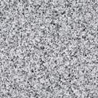

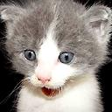
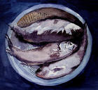
桌子
墙
小猫在偷吃
小明在盯着我
镜子

Slide 11
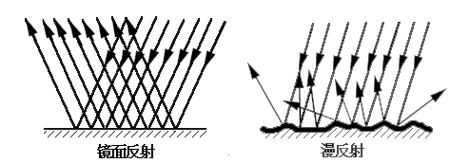
【类型】
镜面反射和漫反射
【总结】
镜面反射和漫反射的产生条件与特征
镜面反射：
平滑反射面
不改变光路聚散性
漫反射：
粗糙不平反射面
改变光路聚散性
镜面反射和漫反射都遵循光的反射定律

Slide 12
镜面反射和漫反射是两种不同的反射现象，它们遵守光的反射定律吗？
遵守
当我们感到不发光的物体非常亮时，是因为光线在物体上发生了镜面反射，反射光线全部都进入我们的眼睛。
当我们感到物体比较暗时，是因为光线在物体上发生了漫反射，反射光线有一部分进入我们的眼睛。
我们能看清本身不发光的物体，就是因为发生了漫反射。

Slide 13
生活现象
生活中哪些现象是镜面反射？哪些是漫反射？你能举出例子吗？
镜面反射：平面镜、玻璃、平静的水面……
漫反射∶银幕、一般物体……

Slide 14
三、归纳小结
光射到物体表面或不同介质的交界面 时，光的一部分或全部反射回去的现象
光的反射
光的反射
三线共面
反射定律
两线分居
两角相等
在反射现象中，光路是可逆的
镜面反射：反射面光滑
光的反射种类
漫反射：反射面凸凹不平

Slide 15
四、强化训练
1.在光的反射现象中，当入射角减少5º时，反射光线和入射光线的夹角将（ ）
C
减少5º
增大5º
减少10º
增大10º

Slide 16
2.雨后天晴的夜晚，行走时为了不踩到地上的积水，下列判断中正确的是（ ）
B
A. 迎着月光走，地上暗处是水；背着月光走，地上发亮处是水
B. 迎着月光走，地上发亮的是水；背着月光走，地上暗处是水
C. 迎着月光走和背着月光走，都应是地上发亮处是水
D. 迎着月光走和背着月光走，都应是地上暗处是水。

